Slide 1
P07-08 Föräldramöte
Varmt Välkomna!
2018-04-19

Slide 2
Truppen p07-08
Truppen= 30 st ( - 3st 2016)
(Någon ny som inte var med föregående år, måste vi få kontaktuppgifter)
Tränare Detta år: Maria, Andreas, Andre, Tomas samt Michael

Slide 3
Träningar
Till en början måndagar 15.45 och Onsdagar 17.45 i Holmsund på Konstgräset.
Om man ej hinner hem för att köra till träning kolla med annan förälder eller tränare…..förslag körschema, whats up grupp etc – finns många, många bilar går tomma
Försöka komma i tid pga uppdelning till övningar, svårt när 8 st kommer sent
Blir ni sena sms bara det till 0733-775233
Nytt tidsfördelningsmöte 17 Maj = Tider på Ängen from juni…

Slide 4
Utrustning
Skor, benskydd, vattenflaska
Komihåg kan vara kyligt April, Maj = mössa, vantar, byxor?
Behöver ni nya skor och benskydd ( 15% på Sporthuset för Obbola medlemmar) Obbola som klubb – Kickback till klubben
Någon som vuxit ur tröjan, behöver veta omgående
Shorts + strumpor förbrukningsvaror = måste införskaffa själva

Slide 5
Positiv miljö
Svensk barn- och ungdomsfotboll ska skapa en positiv och sund miljö där alla får lära sig fotboll och utveckla ett livslångt intresse
Fotbollen ska vara en trygg och säker miljö som värnar om både individ och grupp.
Grunden för all fotbollsträning är spel i olika former och färdighetsträning. Det är genom spelet barn och ungdomar lär sig att förstå fotbollens grundläggande idé.
Träningen ska så ofta som möjligt bedrivas med boll och antalet bollkontakter ska vara så många som möjligt för varje spelare.

Slide 6
Fotbollsträning
Hur man skall träna fotboll, har förbundet lanserat ett nyare tankesätt Kortfattat:
-Glädje- kul – lek under ordnade former ( regler)
Helst 50% smålagsspel eller matchspelsliknande situationer
Man är mitt uppe i en förändringsprocess
Små grupper, få köer, många bolltouch per träning
Träna på rätt sak i rätt ålder ex 8 år kordination ej kondition.
Spelarutbildningsplan
Även trycker de på Rörelserikedom ex kullerbyttor, hopp 1 ben osv

Slide 7
Domare
Är en otrolig bristvara!!!
Det svåraste inför varje match att hitta
Vi alla måste uppträda juste mot dem, stötta dem inte skrika på dem el dyl. Varit flertal händelser sista åren. Nolltollerans på detta
(Även lära spelarna inte ok att klaga på domare, jobbar vi med!!)
När vi har match bjud alltid domarna på fika eftermatch för att visa uppskattning!!

Slide 8
Under match
Åskådare/föräldrar
Om möjlighet finns bör föräldrar/åskådare stå på motsvarande långsida från spelarbänk. Detta för att underlätta kommunikationen mellan ledare och spelare. Åskådare/föräldrar skall heller inte befinna sig i närheten av det egna eller motståndarens mål (låt barnen och ledarna avgöra hur de vill spela). Barnen kan bli konfunderade om det ges olika direktiv från tränarbänk och föräldrar – (Västerbottens Fotbollsförbund)
Som ledare/förälder/anhörig talar vi aldrig illa om ledare, motståndare eller domare.
Vi använder ett vårdat språk – (Västerbottens Fotbollsförbund)

Slide 9
Matcher
Vi har en träningsgrupp med spelare som kommer spela i 2 serier
Vi har anmält 2 lag lag till seriespel, ´div 7 motsvarande 08 svår
Seriestart under helgen 12-13/5. Våra hemmamatcher inbokade tom midsommar ( vi har match midsommarhelgen)
Hemmatcher 1 lördag och 1 söndag
Spelas på liten 7 mannaplan 50x30 m
3x20 min
Positioner som byts mellan varje match
7 st på planen.
Bollstorlek 4
Matcherna kommer vara 3x20min
Målvakter byts till varje match ( man står hel match) tas ut på första träningen .

Slide 10
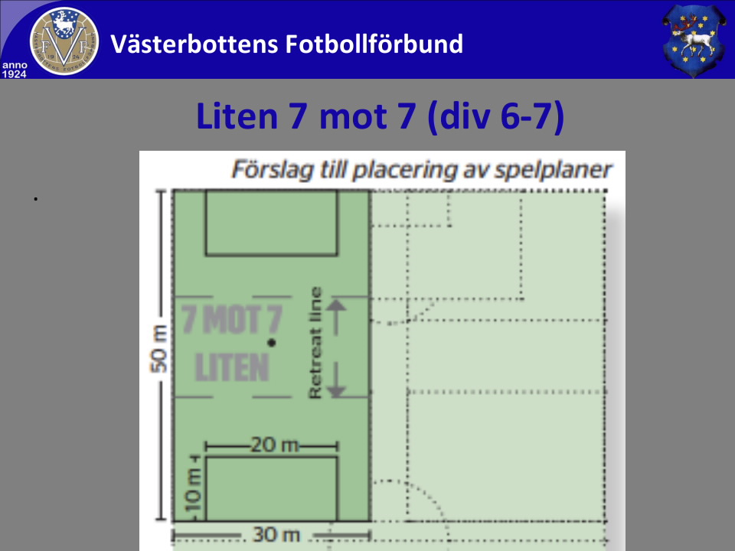

Slide 11
Kallelse till Match
Kallelse kommer skickas när vi fått matchkallelse till varje helg ( sportadmin) som man tackar ja eller nej till på mail ( ca 2 dagar på sig), om ytterligare spelare behövs skickar nya kallelser ut till ytterligare spelare. ( vissa får då spela 2 matcher den helgen osv)
Kom ihåg att svara på kallelsen även om ni avser tacka nej till matchen. Inga efteranmälningar, missar man kallelsen så …..
Blir helt omöjligt att administrera annars…..
Blir ni sent sjuka ex dag före match maila/ ring Michael

Slide 12
Nyheter 2018
Spelas på liten 7 mannaplan 50x30 m
Inga matchrapporter div 10-6
Retreatlinje 1/3 plan
Extra spelare om man ligger under med 4 mål tom det blir oavgjort
Tillbakaspel målvakt endast fötter
Målvakt sätta igång spel kasta/rulla
Rekommenderat antal spelare 10st till match

Slide 13
Gröna kort
Delas ut till 1st i motståndarlaget
Nytt för i år även hemmalag
Får man för gott uppförande, gjort något bra extra schyst mot med eller motståndare etc

Slide 14
Uppförande match / Träning
Vi kommer vara hårdare på ordning och regler – ej störa de andra. Om man stör de andra får man gå av träningen ett tag, sedan efter ett tag kommer man erbjudas att medverka igen. Många av barnen tycker det är tråkigt och att träningen blir förstörd när några vill busa och bråka, Bitvis hård stämmning mellan barnen
O-tolerans på uppförande, svordomar domare mm
VI kommer jobba med hur man uppför sig i ett lag- Vikten gör det tillsammans!!

Slide 15
Cuper
Guif cupen 27/5
Mjödvallen 11-12/8 ( vi spelar 1 dag)

Slide 16
Sportadmin
Kommunikation därigenom.- Mail kommer med info
Meddela om ni ej får mail….
Vi använder inte Facebook, utan ring, sms, maila
Om ni ej finns inlagda / Nya spelare. När ni börjar spela maila till michael.wiklund@nytida.se – namn på barn, telefonnr, personnummer, adress samt mailadress
Meddela om erat barn slutar under säsongen….
Ta för vana att titta in på sidan före träning och match, ändringar kommer där samt på mail. Rykten?
Kom ihåg att ni måste logga in på P07-08 egen sida och inte på Obbolas Huvudsida.
Är en bla en träning i maj som byter ställe

Slide 17
Kostnader Enskilda
150 kr medlemsavgift ( betalas 1 ggr/år)
600 kr för Fotbollen –
Betalas under Maj månad ( troligast)

Slide 18
Ekonomi
Laget har förnärvarande ca 30000 i lagkassan.
Kassör Sara Axelsson
Fotboll har egen lagkassa och ekonomi
Utgifter viss utrustning, cuper, andra arrangemang, avslutning osv.
Tanke – allt betalas gemensamt från lagkassa
Framtiden – 1 st stor Cup/ träningsresa, dyrt alla måste bidra
Ev W.O betalas av varje enskilt lag ur lagkassan

Slide 19
Inkomster
Idrottssupport – kod obbolaikp0708
Leverans 3-5 dagar. Packar varje försäljare.
Sista beställningsdag kommer på mail men ca 20 maj
Newbody / ravelli i höst = kläder
Föräldrafest
Fikaförsäljning

Slide 20
Lagföräldrar
1 st föräldrar som blir lagföräldrar för denna säsong.( Vilmers Mor och Far
Arbetsuppgifter – Administrera arbetsuppgifter till andra föräldrar, framförallt till matcher ( baka, försäljning, växelkassa, matchvärdar, bjuda motståndare osv)fotbollens dag ( ca 2-3 h)
Fika försäljning, bakning + matchvärd

Slide 21
Dommaransvarig
Ansvarig för att sätta ut domare till våra hemamatcher.
Klubbben har domarlista, matcher på lagsidan
Behöver ej baka, fotbollens dag etc
Denna uppgift tog Tors Föräldrar

Slide 22
Matchvärd
Nyhet för i år är att Västerbottens fotbollsförbund har beslutat att det skall finnas en till två matchvärd till varje hemmamatch.
Uppgifter, hälsa på motståndare, anvisa omklädningsrum, stötta domare, påpeka till tränare och åskådare som uppför sig illa
( se separat powerpoint)

Slide 23
Övriga frågor?
Någon som undrar något?

